Slide 1


Programska i sklopovska arhitektura redundantnih ugradbenih računalnih sustava
DINO ŠARIĆ
Notes:
Dobar dan, moje ime je Dino Šarić i za diplomski rad sam istražio programsku i sklopovsku arihtekturu redundantnih ugradbenih računalnih sustava te sam razvio programsku potporu koja je motivirana redundancijom i sigurnosti.

Slide 2
Sažetak
Pregled funkcijske sigurnosti, engl. functional safety
Redundancija procesora – lock-step
ARM Cortex-R dodaci u smislu funkcijske sigurnosti nad ARM Cortex-M
Uvod u razvijeni FreeRTOS redundancijski API
Uvod u razvijeni bootloader
Demonstracija bootloader-a i FreeRTOS redundacijskog API-a
Notes:
Danas ćemo pričati o ovim temama. Prva tema je pregled funkcijske sigurnosti, tj. Na engleskom, functional safety. Nakon toga, opisano je što znači redundancija procesora (tj. lockstep).
Sljedi opis dodataka ARM Cortex-R procesora nad ARM cortex-M. Za kraj ćemo dati uvod i demonstraciju razvijene programske potpore.

Slide 3
Pregled funkcijske sigurnosti, engl. functional safety
IEC 61508 – kako primjeniti, dizajnirati i održavati automatske sustave za zaštitu
Osnovni koncept – bilo koji sigurnosni sustav mora ispravno raditi ili se srušiti na siguran način
Oslanja se na aktivne sustave
Notes:
Za početak, spomenuo bih standard IEC 61508. IEC 61508 je standardard koji govori o tome kako primjeniti, dizajnirati i održavati automatske sustave za zaštitu zvani sigurnosni sustavi (engl. safety-related systems). Ovaj standard ne ulazi u detalje za specifične industrije, nego samo generalno opisuje ideju funkcijske sigurnosti. Za idustrijski specifičnu primjenu postoji niz standarda spomenutih u diplomskom radu, kao što je ISO 26262, za auto industriju.
Nameće se nakon toga pitanje: Što je funkcijska sigurnost, tj. koji je osnovni koncept?
Bilo koji sigurnosni sustav mora ispravno raditi ili se srušiti na siguran (predviđen) način.
Treba napomenuti, funkcijska sigurnost se bazira na aktivnim sustavima i sigurnosne mjere koje ne sadrže akrivne sustave nisu funkcijska sigurnost.

Slide 4
Pregled funkcijske sigurnosti, engl. functional safety
SIL (engl. safety integrity level) – diskretna razina za određivanje sigurnosnih potreba sigurnosno instrumentirane funkcije (SIF – engl. safety instrumented function)
SIF – set opreme koja se koristi za implementiranje automatske funkcije za zaštitu
SIS (engl. safety instrumented system) – jedna ili više sigurnosno instrumentiranih funkcija koje skupa obavljaju čitav posao sigurnosti
Notes:
IEC 61508 terminologija uvodi puno akronima s tri slova. Osnovni od njih su opisani na slajdu. Kao i u sljedećih nekoliko slajdova. To su SIL, SIF i SIS.
SIL ili razina sigurnosne integracije je najniža “abstrakcijska” razina, ako se izrazim u vidu softvera. To je diskretna razina za određivanje sigurnosnih potreba sigurnosno instrumentirane funkcije, a što je sigurnosno instrumentirana funkcija?
Sigurnosno instrumentirana funkcija ili SIF je set opreme koja se koristi za implementiranje automatske funkcije za zaštitu. To je kao sljedeća razina abstrakcija, ako opet gledamo u vidu softvera.
Sljedeća razina je SIS ili sigurnosno instrumentirani sustav, to je jedna ili više sigurnosno instrumentiranih funkcija koje obavljaju čitav posao sigurnosti.
Na sljedećim slajdovima ovi pojmovi su detaljnije opisani.

Slide 5
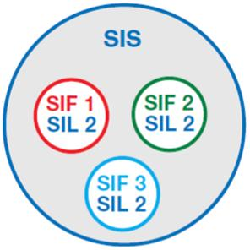
Pregled funkcijske sigurnosti, engl. functional safety
Notes:
Za početak bih dao primjer. Sigurnosno instrumentirani sustav je tvornica npr. Auta, na slici je to ovaj veliki krug. Primjer sigurnosno instrumentirane funkcije je skup uređaja koji promatraju jedan ventil u toj tvornici (recimo crveni krug na slici), a primjer razine integriteta sigurnosti je razina pridružena skupu uređaja koji promatraju ventil tako da bude unutar okvira sigurnosnih standarda, plavi SIL 2 unutar crvenog kruga.

Slide 6
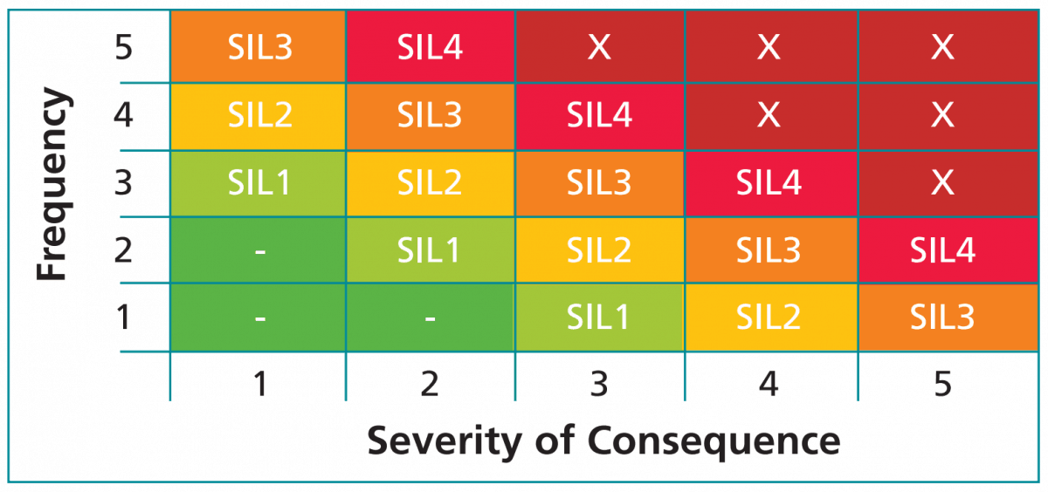
SIL, SIF & SIS
SIL govori koliko dobro SIF radi svoj posao
Notes:
SIL ili razina sigurnosne integracije, ukratko i laički, govori Koliko dobro SIF ili sigurnosno instrumentirana funkcija radi svoj posao.
Postoje 4 razine SIL-a, gdje je razina 1 najmanje sigurnosti, a level 4 najveća. Slika na slajdu pokazuje da je SIL funkcija posljedica nesreće i učestalosti nesreće.

Slide 7
SIL, SIF & SIS
Set opreme koja se koristi za implementiranje automatske funkcije za zaštitu
Štiti od samo jedne opasnosti
Dovodi sustav u sigurno stanje
Mjeri se u tome koliko rizika treba maknuti
Notes:
Sigurnosno instrumentirana funkcija ili SIF je, da ponovim, set opreme koja se koristi za implementiranje automatske funkcije za zaštitu.
Nadalje SIF je skup opreme koji štiti od samo jedne opasnosti! Ti senzori trebaju dovesti sustav u sigurno stanje ako se dogodi opasna situacija.
Obično se mjeri u tome koliko rizika treba maknuti.

Slide 8
SIL, SIF & SIS
SIS (engl. safety instrumented system) – jedna ili više sigurnosno instrumentiranih funkcija koje skupa obavljaju čitav posao sigurnosti
Sastoji se od više različitih funkcija koje štite na različite načine
Notes:
SIS ili sigurnosno instrumentirani sustav, to je jedna ili više sigurnosno instrumentiranih funkcija koje obavljaju čitav posao sigurnosti.
Sastoji se od više različitih funkcija koje štite na različite načine i mogu prebroditi brojne opasne situacije, suprotno od SIF-a koji moze napraviti samo jednu akciju da nadvlada jednu opasnost.

Slide 9
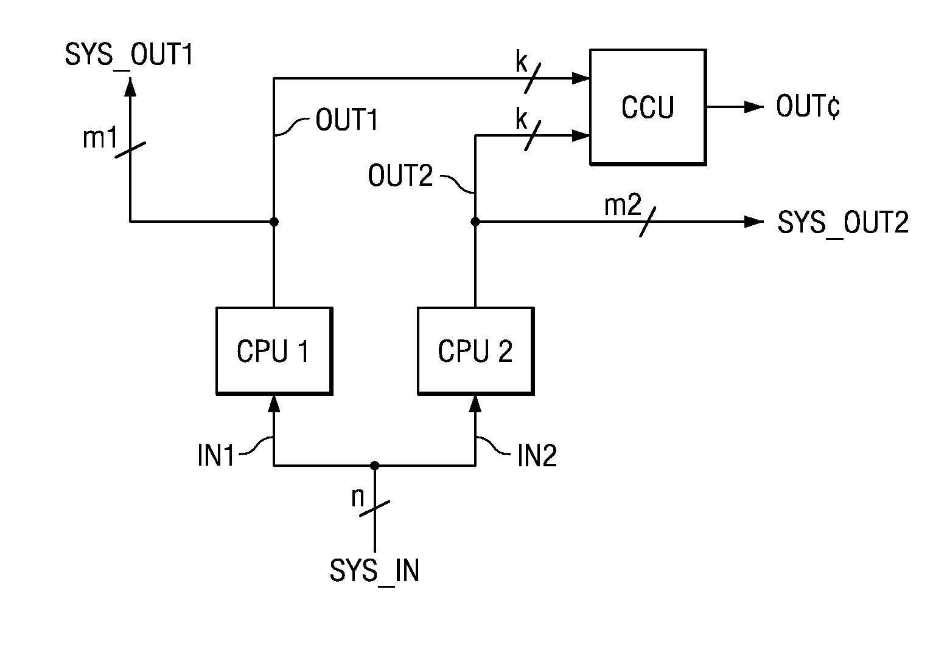
Redundancija procesora – lock-step
Povećava pouzdanost sustava dodavanjem još jednog, redundantnog procesora
Redundanti procesor obavlja iste instrukcije kao i originalni procesor
Štiti od nepopravljivih grešaka, kao i od transijentnih
Engl. delayed lock-step, positional diversity
Notes:
To je bilo općenito o funkcijskoj sigurnosti. Sljedeći dio je specifičniji za ugradbene računalne sustave i redundanciju.
Sustavi s jednom procesorom nisu zaštićeni od grešaka u izvođenju instrukcija. To je očito.
I tu dolazi lockstep. U lockstepu se dodaje još jedan ili više redundantih procesora koji replicira ponašanje originalnog procesora.
Štiti od nepopravaljivih grešaka, kao što je greška u silikonu, kao i od tranzijentnih (prolaznih) grešaka, npr. kozmička radijacija.
Na slici su prikazana dva procesora koja su u lockstep-u. CCU predstavlja CPU compare unit, služi da pri svakom koraku procesora usporedi izlaz oba procesora. Ukoliko CCU uoči grešku javlja eror procesoru.
Izrazito su zastupljeni u automobilskoj industriji iako se ne mogu certificirati na SIL (razinu sigurnosne integracije) 4, nego samo do 3.
U diplomskom radu su spomenuti zakašnjeni (delayed) lock-step, kao i pozicijska raznolikost (positional diversity). Koje neću pokriti danas, zbog vremenskog ograničenja.

Slide 10
ARM Cortex-R dodaci nad ARM Cortex-M u smislu funkcijske sigurnosti
ARM Cortex-R - familija procesora koji su optimizirani za “tvrde” aplikacije u stvarnom vremenu
ARM Cortex-M - familija procesora koji su optimizirani za nisku cijenu i nisku potrošnju električne energije
Notes:
Sljedeća tema koji ćemo pokriti je, na koji način ARM Cortex-R dodaje na ARM Cortex-M u smislu funkcijske sigurnosti.
ARM Cortex-R je familija procesora koji su optimizirani za “tvrde” aplikacije u stvarnom vremenu. Obično se koriste u aktivnim sustavima gdje je potrebno jako malo kašnjenje i velika sigurnost. Primjer toga je kočioni sustav na automobilu.
ARM Cortex-M je familija procesora koji su optimizirani za nisku cijenu i nisku potrošnju električne energije. Namjenjeni su za ugradbene uređaje kojima je potreban brzi odziv na prekid.

Slide 11
ARM Cortex-R Lockstep
Dva procesora u ARM Cortex-R5 procesorskoj grupi imaju tri konfiguracije
Neovisan rad
Redundantni procesor
Split/lock
Neovisan rad – u neovisnom radu oba procesora su potpuno odvojena i rade odvojen posao
Redundantni procesor – Oba procesora imaju isti ulaz, izlaz samo jednog procesora upravlja engl. cache memorijom
Split/lock – kombinacija prva dva
Notes:
ARM Cortex-R podržava lockstep, čiji su osnovni koncepti prije objašnjeni.
Dva procesora u ARM Cortex-R5 procesorskoj grupi imaju tri konfiguracije. Neovisan rad, redunantni procesor(tj. lockstep) i split/lock.
Prva konfiguracija je neovisan rad. U neovisnom radu oba procesora rade “svoj” posao te imaju odvojen cache RAM.
Druga konfiguracije je redundantni procesor. U ovom režimu rada oba procesora imaju isti ulaz i zajednički cache RAM. Glavni procesor upravlja sa cache RAM-om. Dok redundantni procesor služi samo za usporedbu s glavnim procesorom.
Split/lock konfiguracija je kombinacija obe spomenute konfiguracije. Tj. procesori mogu raditi odvojeno (split) ili skupa (lockstep – lock).
Osim dva procesora, želio bih napomenuti, postoji i konfiguracija s 3 procesora. Ta konfiguracija je opisana u diplomskom radu.

Slide 12
ARM Cortex-R RAM ispravljanje pogrešaka
Radijacija prouzročuje promjenu bitova
Detektiranje i popravljanje greški
Checksum – redundanti podatci
Cortex-R5 koristi
Paritet
64-bit ECC (engl. error checking and correction)
32-bit ECC
Notes:
U mikrokontrolerima radijacija i ostali efekti mogu prouzročiti promjenu bitova u RAM-u. Memorija bliska procesoru i cache na ARM Cortex-R-u mogu detektirati i popraviti ovakve greške.
Ovo je moguće uz checksum ili redundante podatke postavljene uz stvarne podatke.
Cortex-R5 koristi Paritet, 64-bit ECC (engl. error checking and correction) ili 32-bit ECC.
Od kojih je 32-bit ECC najsigurniji, ali isadrži najvise redundantih podataka, a paritet je najmanje siguran i sadrži najmanje redunadntnih podataka.
U radu je opisan i modul uspoređivanja, koji nećemo danas proći, kao i upravljanje prekidima.

Slide 13

Razvijeni FreeRTOS redundancijski API
Dodaje:
Praćenje vremena izvođenja zadataka
Repliciranje zadataka
Praćenje vremena izvođenja zadataka
Zadatak predugo proveo u aktivnom stanju
Zadatak dobio prekratko procesorsko vrijeme
Repliciranje zadataka
2oo2 configuration
2oo3 configuration
Notes:
Nakon generalnog opisa funkcijske sigurnosti u ugradbenim računalnim sustavima prebacujemo se na razvijeni softver. Prije toga želio bih naglasiti da sam preskočio poglavlje iz diplomskog rada koji opisuje rad FreeRTOS kernela. To je preskočeno jer sam opis FreeRTOS-a bi vjerojatno trajao preko 30 minuta. ☺
Okej, Prvi razvijeni softver je redundancijski API za FreeRTOS. Redundancijski API dodaje mogućnost praćenja vremena izvođenja pojedinih zadataka, kao i sposobnost repliciranja zadataka.
Praćenje vremena izvođenja zadatka omogućuje praćenje kada je zadatak predugo u aktivnom stanju, kao i mogućnost detektiranja kada je zadatak dobio premalo procesorskog vremena. Više o tome na idućem slajdu.
Repliciranje zadataka dodaje mogućnost sličnu redundanciji procesora, tj. Lock-step-u, ali u softveru. To omogućuje jefinijiju izvedbu, uz smanjenu sigurnost. Repliciranje zadataka ima dva tipa 2oo2, tj. 2 zadatka koja se uspoređuju periodički. Te 2oo3, tj. 3 zadatka koja se uspoređuju i ispravan je izlaz od 3 zadatka ukoliko 2 od 3 zadatka imaju isti izlaz. 2oo3 redundancija omogućuje oporavljanje od greške na jednom od 3 procesora, što nije slučaj kod 2oo2.
Funkcionalnost je demonstrirana na kraju prezentacije.

Slide 14
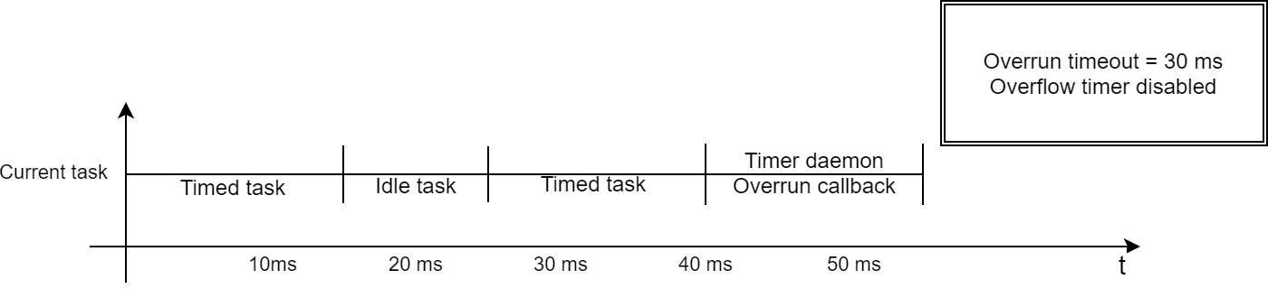
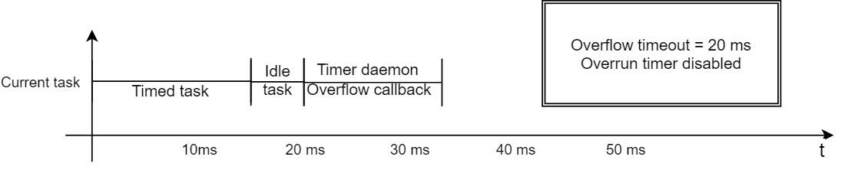
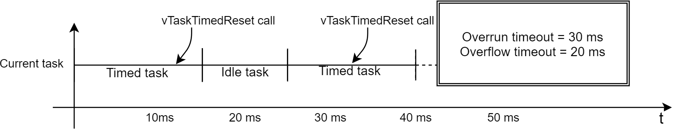
Praćenje vremena izvođenja zadataka
Notes:
Ovaj slajd ce pojasnuti razilku iznedu overrun timera i overflow timera.
Prva slika opisuje kada zadatak ima upaljen overrun timer. Overrun timer jer timer koji prati duljinu aktivnog stanja zadatka. Te se on inkrementira kada je zadatak aktivan. Vidimo da je timeout 30 milisekundi. Prema slici vidimo da se task izvršavao prvo 15 ms, te 5 ms je bio idle task, a kasnije jos 15 ms se izvršava timed task nakon kojih se poziva callback koja signalizira overrun zadatka, tj. Da je zadatak predugo bio u aktivnom stanju.
Slika u sredini prikazuje upaljen overflow timer, a ugašen overrun timer. Overflow timer se inkrementira i kada zadatak nije aktivan. To omogućava da sigurno obavi zadati posao jedne iteracije prije roka. Iz slike vidimo da je timeout za overflow timer postavljen na 20 milisekundi. Na početku timed task je aktivan 15 ms, nakon čega se aktivira idle task. U 20 milisekundi se aktivirao callback za overflow. Taj callback signalizira da je timer prešao svoj rok.
Zadnja slika prikazuje situaciju kada su aktivna oba timera i oba su resetirana na vrijeme u slučaju periodičkog zadatka. vTaskTimerReset stavlja vrijednost oba timera u 0. To je demonstrirano na zadnjoj slici gdje oba timera nikad ne odbroje do kraja.

Slide 15
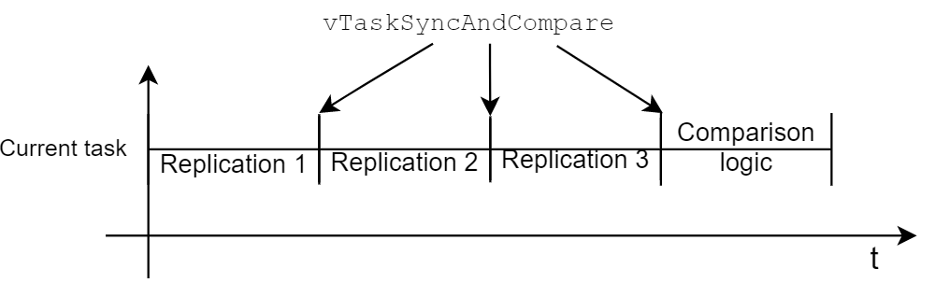
Repliciranje zadataka
Notes:
Slika na ekranu prikazuje primjer 2oo3 repliciranih zadataka. Na početku se izvršava replikacija 1, koja zove vTaskSyncAndCompare. Pri tom pozivu se taj podzadatak blokira dok čeka na ostale podzadatke.
Nakon toga to napravi isto i druga replikacija. Zadnja replikacija pozive istu funkciju, vTaskSyncAndCompare te se ne blokira nego usporedi izlaz sva tri taska. Ukoliko su 2 od 3 ista ispravlja treći, a ostali nastavljaju s radom. Ukoliko su svi različiti nije moguće ispraviti pogrešku. Te ukoliko su svi točni svi nastavljaju s radom.

Slide 16
Razvijeni bootloader
Mogućnost učitavanja nove aplikacije preko ljuske
Podržava 3 tipa: binarno, Intel hex i Motorola S-record
Sigurnost nove aplikacije osigurana SHA256 ili CRC32
BARR:C-2018 C standard kodiranja
Engl. application boot record – komunikacija izmedu korisničke aplikacije i bootloadera
Brojne komande – opisane na GitHub-u ili u Dodatku B u diplomskom radu
Notes:
Razvijeni bootloader je druga programska podrška koja je razvijena. Bootloader ima mogućnost učitavanja nove aplikacije. Podržava tri tipa ulazne aplikacije. To su binarno, tj. kratica .bin, intel hex i Motorola s-record. Bootloaderom se upravlja uz pomoć ljuske koja se šalje preko UART-a (lako je zamjeniti za neki drugi protokol).
Aplikacije koje se šalju mogu se dodatno osigurati dodavanjem SHA256 ili CRC32 checksuma na kraj.
Bootloader je pisan prema BARR:C standard kodiranja da se minimiziraju greške.
Bootloader ima i mogućnost komunikacije izmedu samog bootloadera i korisničke aplikacije. To se radi uz pomoć engl. application boot record. Više o tome na slajdu sa razdjelom flash memorije.
Učitavanje nove aplikacije nije jedina stvar koju bootloader moze raditi. Bootloader podržava 15 komandi, izlistanih i opisanih u Dodatku B u diplomskom radu ili na GitHub-u.

Slide 17
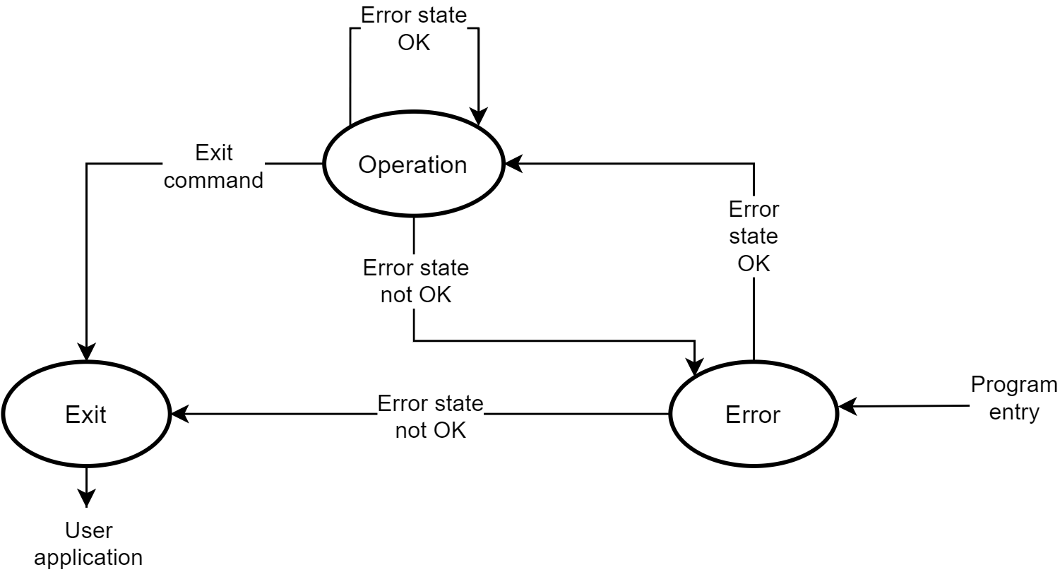
Razvijeni bootloader – dijagram stanja
Notes:
Dijagram stanja bootloadera je jednostavan. Sastoji se od tri stanja Operation, Error i exit.
Na pocetku bootloader kratko ulazi u eror stanje, nakon čega skače na operation. Gdje ostaje skoro čitav svoj vijek. U error stanje skače ako se dogodi greška pri parsiranju ili procesiranju komande od korisnika. Kada korisnik unese exit komandu bootloader skače u exit stanje gdje očisti sve za sobom i skače na korisničku aplikaciju.

Slide 18
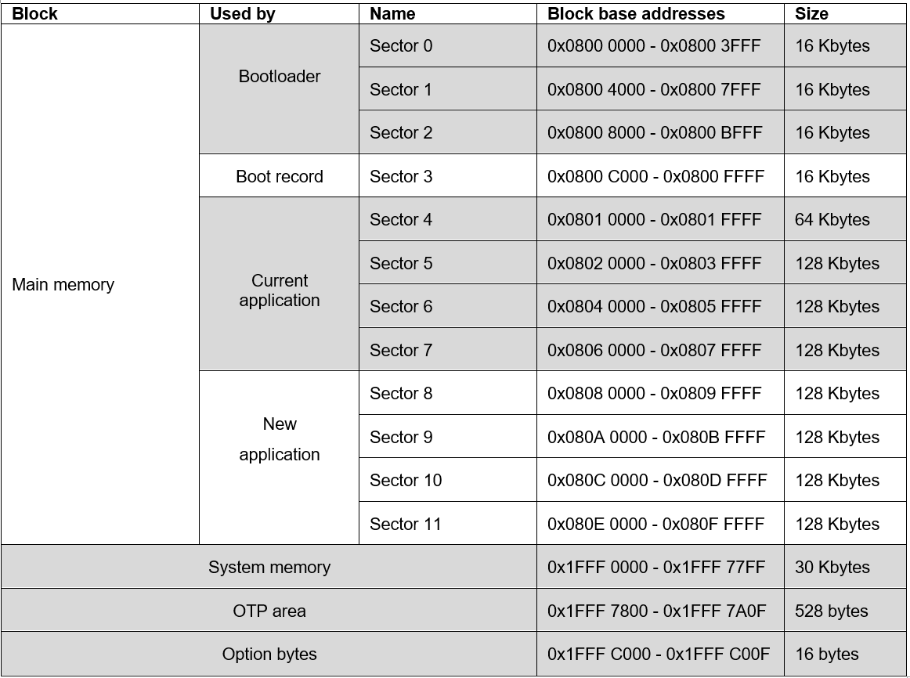
Razvijeni bootloader – flash memorija
Notes:
Flash memorija prvog mikrokontorolera na kojem je implementiran bootloader je STM32F407. On sadrži 1MB flash memorije. Podjeljenih na 12 sektora. Prva 3 sektora su korištena za bootloader.
Sektor 3 je korišten za boot record. On služi, kako je rečeno na prošlom slideu, da komunikaciju izmedu korisničke aplikacije i bootloadera. Druga funkcionalnost mu je automatsko detektiranje kada je potrebno updateati aplikaciju pri startu bootloadera.
Sektor 4 do sector 7 sadrže trenutnu aplikaciju, dok sekto 8 do 11 novu aplikaciju. Ova razdioba omogućuje da je uvijek jedna korisnička aplikacija dostupna iako se možda dogodila greška u novoj aplikaciji.

Slide 19

Demonstracija bootloader-a & FreeRTOS redundacijskog API-a
Notes:
*Upaliti Hercules i demonstrirati komande bootloadera*
Skočiti na trenutnu aplikaciju. Replicated freeRTOS demonstracija.
Restart. Poslati komandu za update new.
Poslati sve dijelove nove timed FreeRTOS demonstracije.
Demonstrirati freertos drugi dio.

Slide 20
Zaključak
Pregled funkcijske sigurnosti, engl. functional safety
Redundancija procesora – lock-step
ARM Cortex-R dodaci u smislu funkcijske sigurnosti nad ARM Cortex-M
Uvod u razvijeni FreeRTOS redundancijski API
Uvod u razvijeni bootloader
Demonstracija bootloader-a i FreeRTOS redundacijskog API-a
Notes:
Dan je pregled funkcijske sigurnosti te redundancije procesora. Uspoređeni su ARM Cortex-R i ARM Cortex-M mikrokontroleri. Na kraju je dan uvod u programsku potporu, dana je i demonstracija programske potpore. Hvala na pažnji!

Slide 21
Hvala na pažnji!
Notes:
Pitanja?

